Slide 1

Web第三次迭代
5120379064 丁卓成

Slide 2

技术框架
使用Maven管理工程，解决包依赖关系
使用Hibernate作为持久层
使用Spring进行依赖注入，并用Spring整合了Hibernate，从而使用Spring的依赖注入获取Hibernate的SessionFactory
使用Struts实现MVC，并利用Struts-Spring-plugin将Struts的Action作为Spring的bean创建，直接在Action中进行注入
使用Struts-Json-plugin实现AJAX，实现富客户端应用

Slide 3
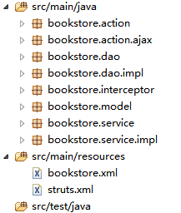
技术框架
采用分层架构
最底层为model层，存放领域对象，通过Hibernate进行持久化
DAO（Data Access Object）层负责对领域对象进行操作
Service层负责实现业务逻辑，该层中的方法通过Spring的AOP声明为事务，事务的管理交由Spring负责
Action层负责实现网页功能，消除了MVC中M(odel)与C(ontroller)的耦合
DAO层与Service层根据依赖倒置原则，采用面向接口编程，再利用Spring的依赖注入，可以最小化耦合的程度

Slide 4
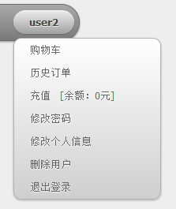
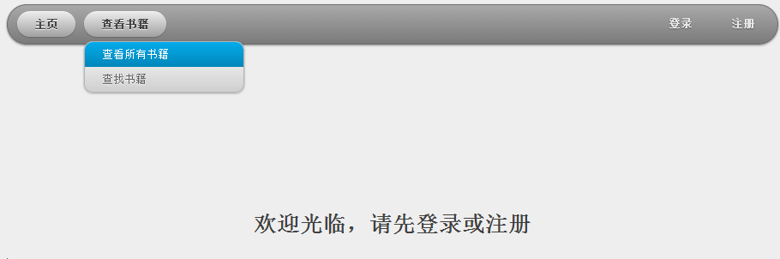
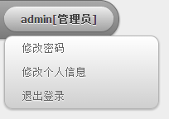
实现功能：概述
用户必须登录才能买书，如果没有登录将只能查看而无法购买书籍
用户分为管理员和普通用户，管理员只能通过后台数据库手动添加，不能注册为管理员
管理员可以使用管理用户、书籍、销售统计的功能，但不能购书

Slide 5
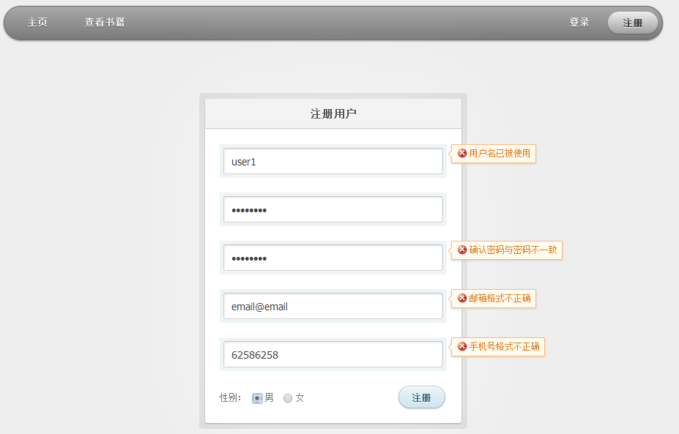
实现功能：验证机制
用户注册时，用户名是否已使用采用AJAX方式验证，同时其他项是否符合要求用前台Javascript实现，体现了富客户端应用的特点

Slide 6
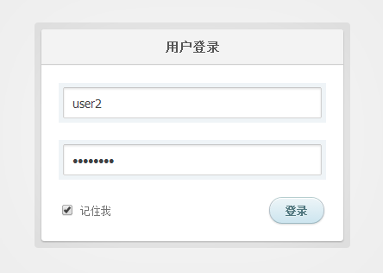
实现功能：记住我
实现了“记住我”功能，即在当前session失效后无需再次登录，而是可以自动登录
通过使用Struts的Interceptor实现该功能，这样无论用户进入哪个页面，都会先根据其cookie判断是否已被记住，若被记住则自动登录，随后再执行页面

Slide 7
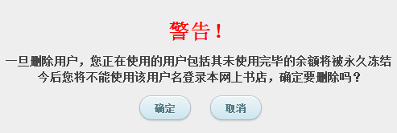
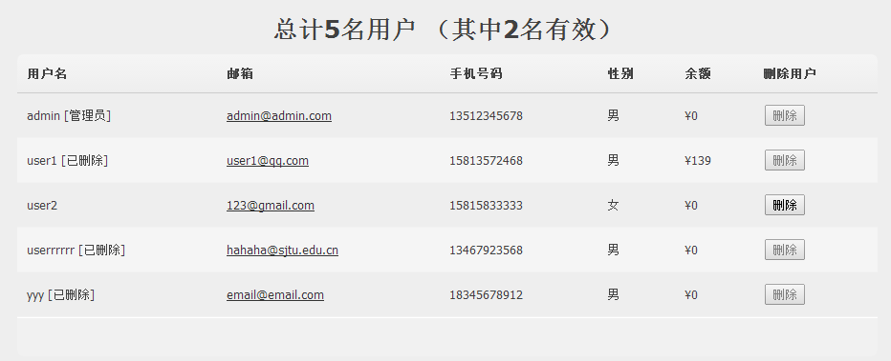
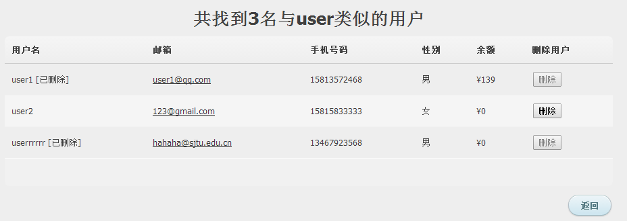
实现功能：用户管理
普通用户可以选择删除自己，删除前会给出警告
管理员可以查看、查询用户及删除普通用户，但不能删除自己及其他管理员用户

Slide 8
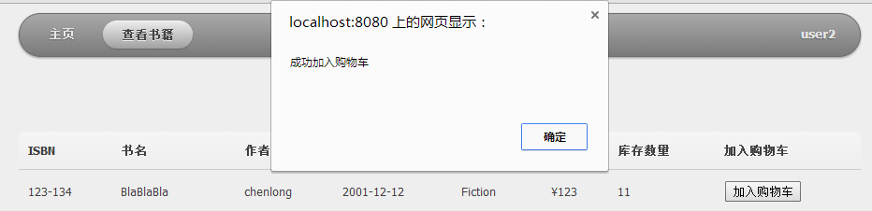
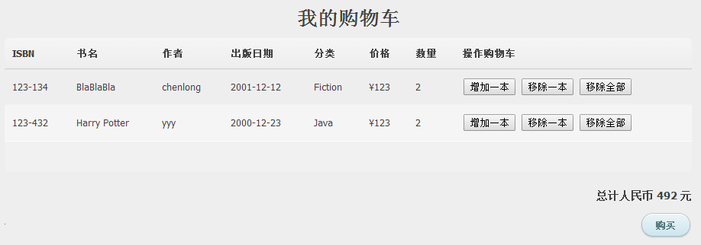
实现功能：购物车
用户具有购物车，该购物车存储于数据库中，存活期长于Session
浏览书籍时可以将其加入购物车
用户可以通过下拉菜单进入购物车，点击购买键购买

Slide 9
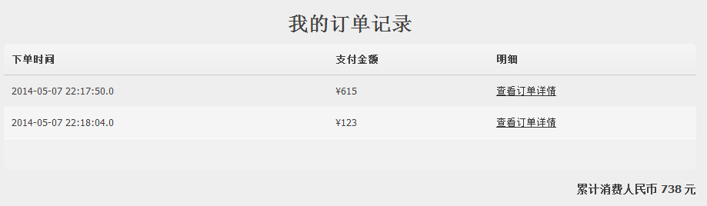
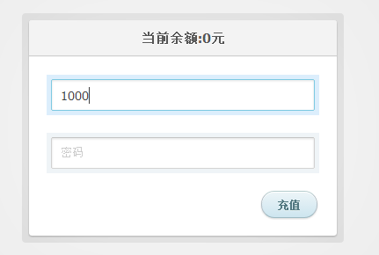
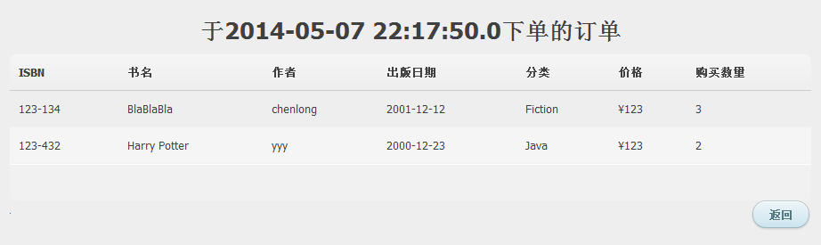
实现功能：购买
用户具有一定余额，余额不足或书籍存货不足时不能购买，用户可以进行充值
用户购买成功后，购物车将清空，随后用户可以查看其订单记录

Slide 10
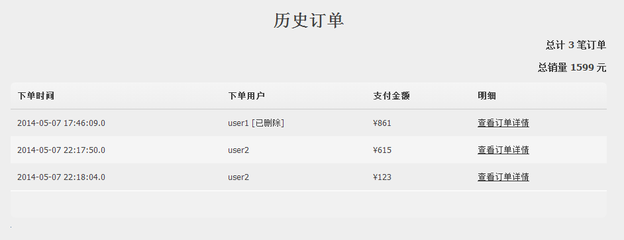
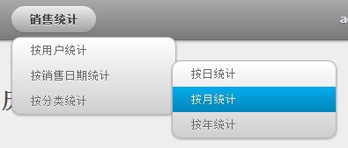
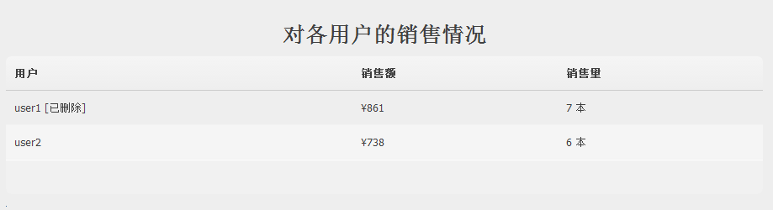
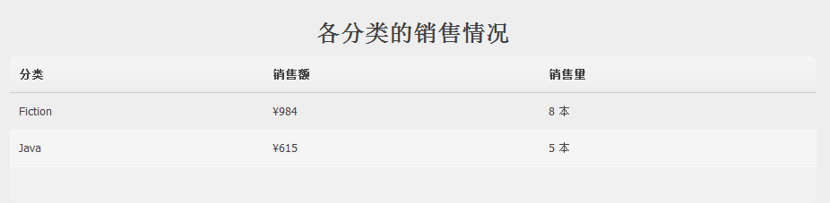
实现功能：销售统计
管理员点击销售统计按钮，可以查看全部历史订单
还可以选择下拉菜单中的按用户、分类、年月日来进行统计

Slide 11
Thank You！

